Slide 1

EDUCAŢIA

Slide 2

Ne-am pus cu toţii întrebarea, la un moment dat, ce înseamnă de fapt educaţia. Este o ştiinţă, un fapt sau doar o remarcă a unui comportament civilizat bazat pe însuşirea unor acţiuni împrumutate de la cei în vârstă de către tineri?

Slide 3
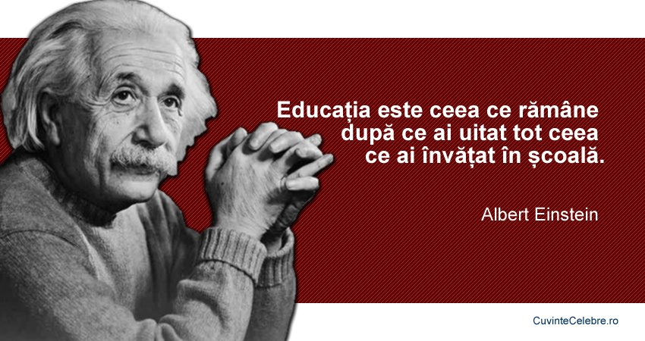
Ei bine, este foarte important să conştientizăm că educaţia stă la baza tuturor proceselor care ne conduc către statutul de om civilizat, de fiinţă ce aparţine unei comunităţi, dezvoltându-ne totodată şi latura spirituală.

Slide 4
Educația este un tip particular de acțiune umană, o intervenție sau direcționare, o categorie fundamentală a pedagogiei.
Platon definea educația ca fiind „arta de a forma bunele deprinderi sau de a dezvolta aptitudinile native pentru virtute ale acelora care dispun de ele.”
Aristotel, în lucrarea sa „Politica”, considera că „educația trebuie să fie un obiect al supravegherii publice, iar nu particulare”.
Filosoful german Immanuel Kant, aprecia că educația contribuie la valorificarea naturii umane în folosul societății: „este plăcut să ne gândim că natura omenească va fi mai bine dezvoltată prin educație și că se poate ajunge a i se da o formă care să-i convie cu deosebire. Aceasta ne descoperă perspectiva fericirii viitoare a neamului omenesc”.
Pedagogul român Constantin Narly, consideră că educația este „un fapt social și individual în același timp”.
Florin Georgescu considera că „educația este prima activitate creatoare neproducătoare de bunuri de consum, cunoscută de istorie”

Slide 5
Conceptul pedagogic de educație definește o realitate psihosocială complexă, subiectivă și obiectivă , de maximă extindere și profunzime, aflată în continuă evoluție și transformare istorică. Este conceptul-cheie necesar în construcția și reconstrucția oricărei științe pedagogice sau științe a educației, la care se raportează toate conceptele pedagogice fundamentale și operaționale . Această analiză a educației este realizată în cadrul teoriei generale a acesteia.
În raport cu anumite criterii epistemologice (tipul specific de activitate, funcția și structura specifică de bază, finalitățile educației, conținuturile și formele generale, contextul), educația este definită, înțeleasă și aplicată diferit de-a lungul istoriei, în pedagogia premodernă, modernă și postmodernă.

Slide 6
Pedagogia premodernă(preștiințifică)
In această epocă istorică, educația este proiectată ca o activitate care trebuie realizată în conformitate cu “modelul naturii perfecte”, creată de Dumnezeu, sau cu modelul “naturii concrete” a copilului, care este bună, dar pe care societatea o corupe.
Pedagogia modernă
In această epocă istorică, educația este proiectată ca un tip de activitate psihologică sau socială, centrată asupra formării, punându-se accent pe libertatea de manifestare a educatului și pe rolul social al educatorului individual/colectiv/comunitar.
Pedagogia postmodernă
In această epoca istorică, educația este concepută ca activitate psihosociala, fiind orientată către finalitățile educației( idealul educației, scopurile generale ale educației, obiectivele generale, specifice, concrete ale acesteia).

Slide 7
fenomenul educațional de-a lungul istoriei omenirii

Slide 8
Educația diferă de la o etapă istorică la alta în funcție de condițiile materiale și spirituale ale societății. Educația este un fenomen social, specific uman, care apare odată cu societatea, dintr-o anumită necesitate proprie acesteia – aceea a dezvoltării omului ca om, ca forță de muncă și ființă socială.
Educația este deci supusă schimbărilor istorice, ea apărând odată cu societatea din comuna primitivă.
În momentul în care strămoșii îndepărtați ai omului au început să muncească, prin aceasta, felul lor de viață a început să se deosebească fundamental de cel al animalelor. Acestea din urmă au continuat să se adapteze și să se comporte față de mediul natural în mod instinctiv.
Omul însă a adoptat față de mediu o atitudine activă, transformându-l cu ajutorul uneltelor pe care le confecționează. Astfel apare atitudinea activă a omului față de propria sa dezvoltare, simțul de răspundere pentru generația viitoare, exprimat prin grija adulților de a transmite celor tineri experiența de confecționare și utilizare a uneltelor în vederea formării lor ca forță de muncă. Între muncă și educație s-a stabilit astfel un raport de intercondiționare, raport care se află la baza perfecționării uneltelor de muncă.

Slide 9
Cronologia educatiei
La început...
Adam a învăţat prima lecţie de la Dumnezeu: Încalcă o lege şi vei plăti pentru asta.
Şi tot la început...
Înainte de existenţa cuvântului scris, tot ceea ce ştiau oamenii, se transmitea pe cale orală.
3000 de ani înainte de Hristos
În Egiptul Antic apar "şcolile-templu".
În care preoţii predau religia şi învăţau oamenii să scrie.
2000 de ani înainte de Hristos
Sunt înfiinţate, în China, primele şcoli oficiale.
1500 de ani înainte de Hristos
În India, preoţii predau religia, scrisul, filozofia, ştiinţele.
1921. Primul program oficial american "Studii în străinătate" trimite studenţii de la universitate în Delavar, în Franţa.
1970. Apariţia calculatorului electronic, aşa-numitelor digitroane, a provocat teamă în rândul cadrelor didactice că elevii şi studenţii vor uita să facă operaţiuni matematice de bază. Istoria a dovedit că ei au avut completă dreptate
La sfârşitul anilor '90 ai sec. XX Internetul schimbă tot.
Dezvoltarea Internetului permite comunicarea şi accesul instantaneu la informaţii, oricărei persoane din întreaga lume, prin intermediul conexiunii.

Slide 10
Educația din perspectiva istorica are un sens:
Teologic, mai vechi, “de aspirație spre desăvârșire umană”
Pedagogic modern, lansat de filozofia iluministă, prin care educația ajută la formarea omului rațional capabil de autodevenire, “cerut din afară – prin scopuri exterioare(determinate politic, economic, cultural)-, dar realizat din interior”, prin valorificarea resurselor proprii (intelectuale, morale etc.) în context deschis.
Pedagogic postmodern, “apărut la orizont”, care urmarește dezvoltarea rațiunii și a capacității omului de acțiune eficientă, prin înoirea conținuturilor, responsabilizarea educației permanente și a autoeducației morale (civice, politice, economice, comunitare etc.)
În concluzie, de-a lungul istoriei, educația și-a demonstrat rolul vital pentru dezvoltarea civilizației, culturii umanității, pentru creșterea gradului de ordine și raționalitate în viața socială, pentru cultivarea valorilor spirituale și conferirea în acest fel a unui statut elevat condiției umane.

